Slide 1
Václav Vokolek Pátým pádem
UKÁZKY
TRIÁDA 1996

Slide 2
VÁLKA s. 21

Slide 3
METAFORIKA s. 11

Slide 4
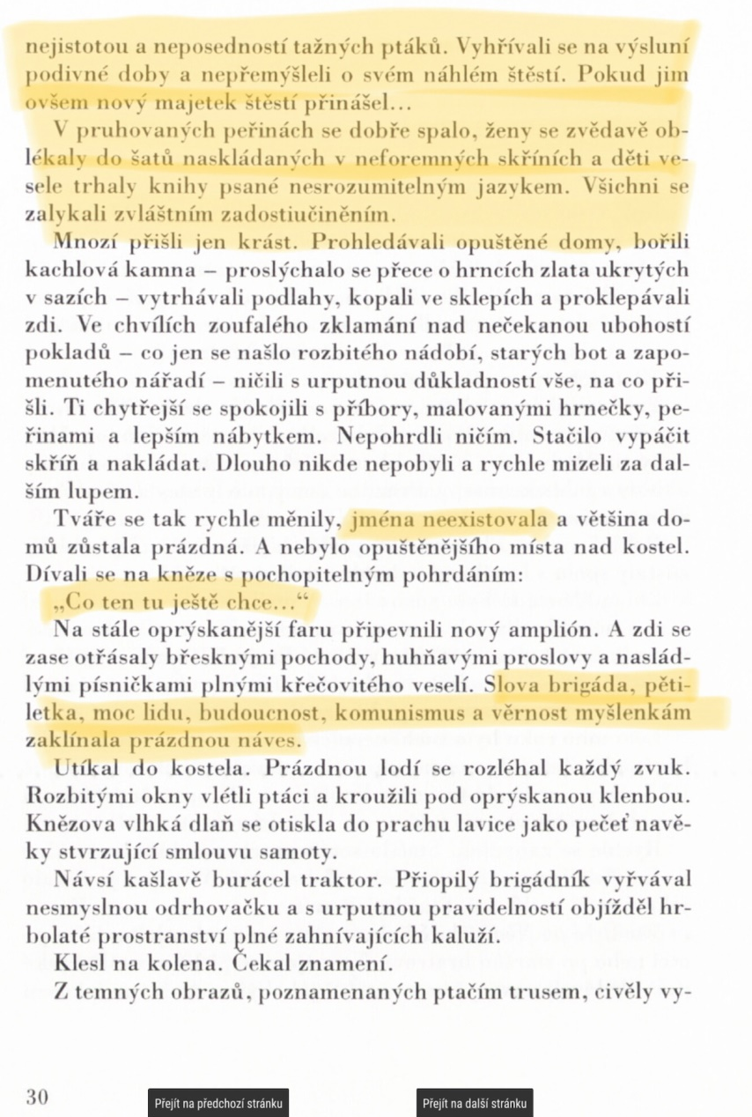
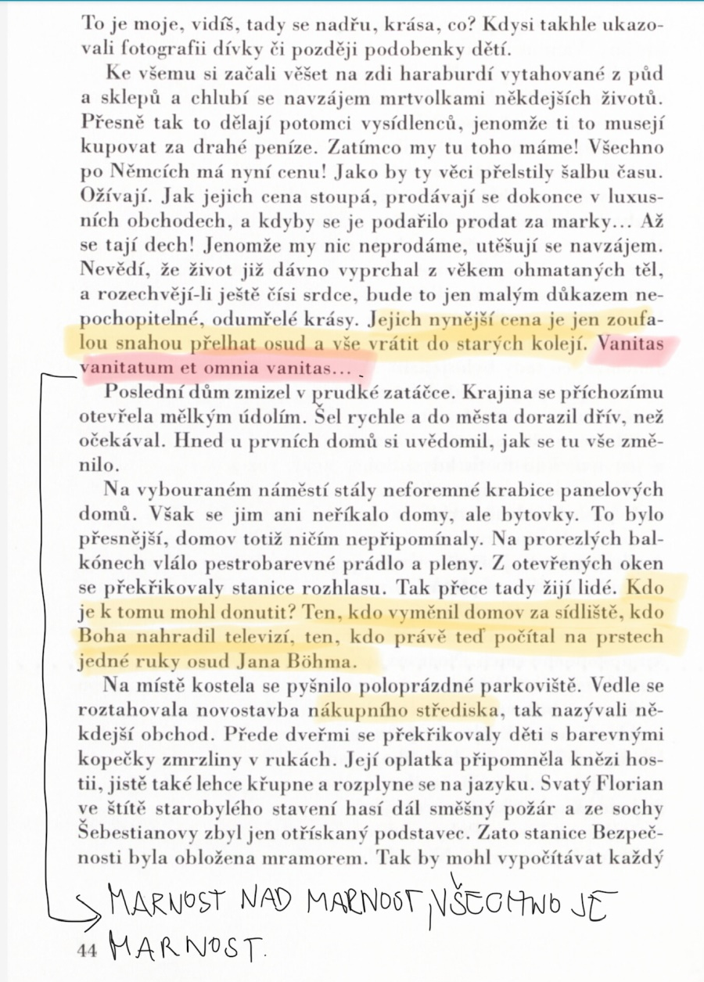
PROMĚNA VSI s. 30, 43, 44

Slide 5
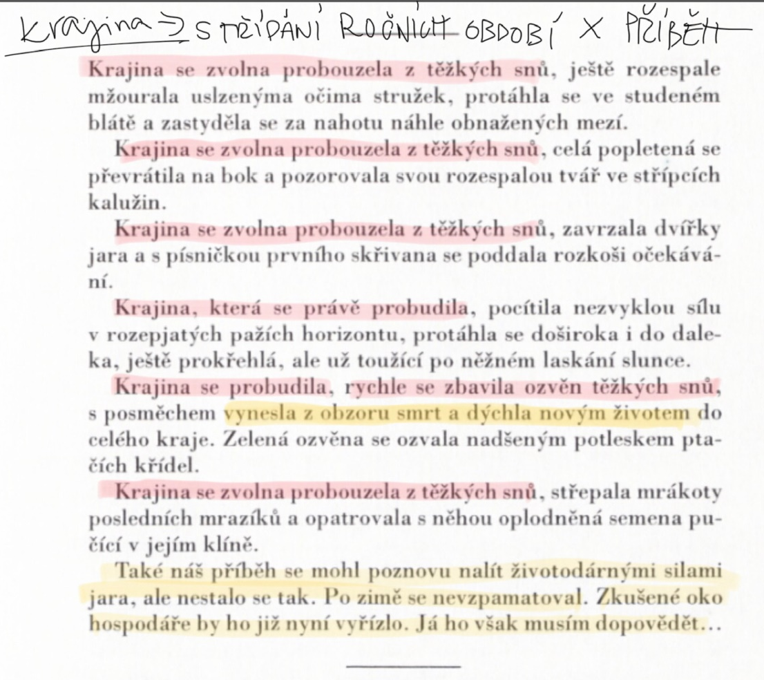
KRAJINA – JARO s. 37 a 73

Slide 6
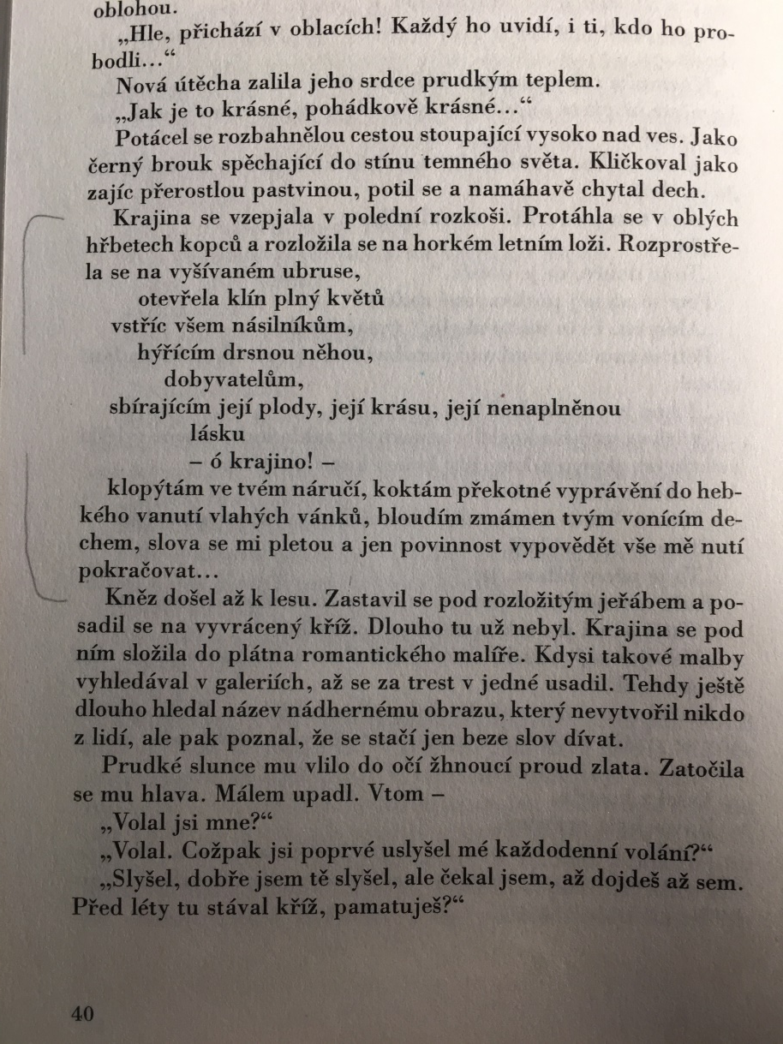
KRAJINA – PERSONIFIKACE s. 41 a 40

Slide 7
UNIVERZALITA s. 37

Slide 8
CHOVÁNÍ ČECHŮ s. 29 až 30

Slide 9
KRIZE KATOLICISMU s. 32

Slide 10
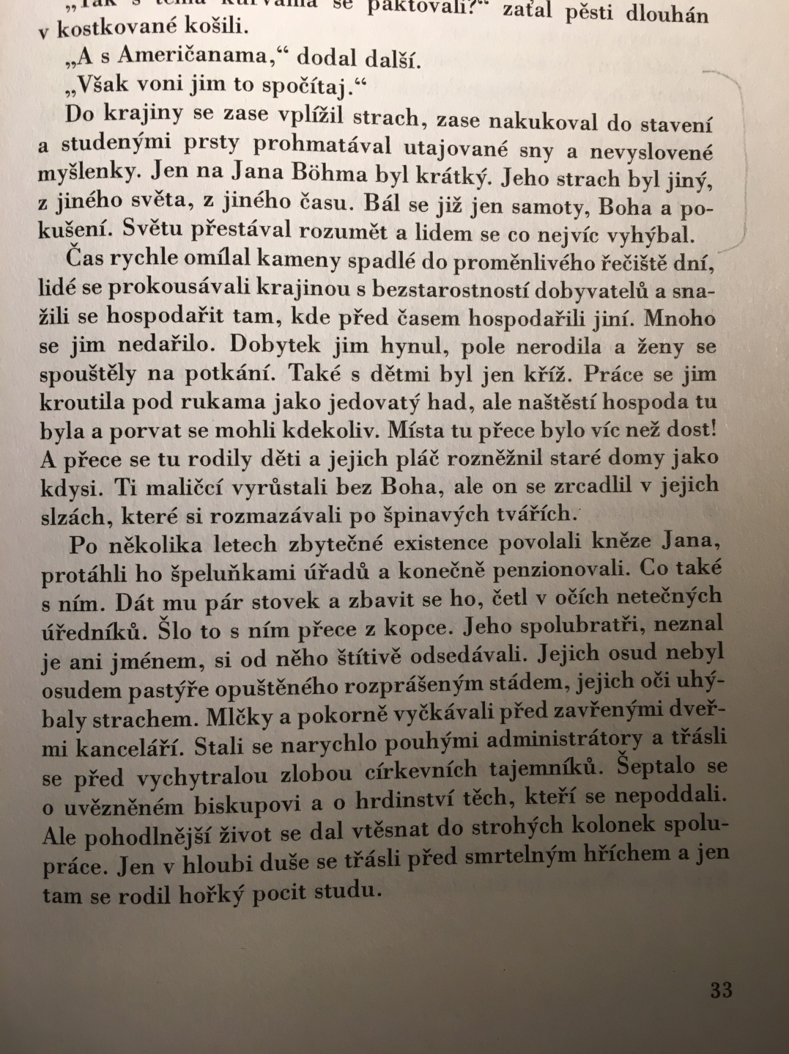
FARÁŘOVO ROZPOLOŽENÍ s. 24 a 33

Slide 11
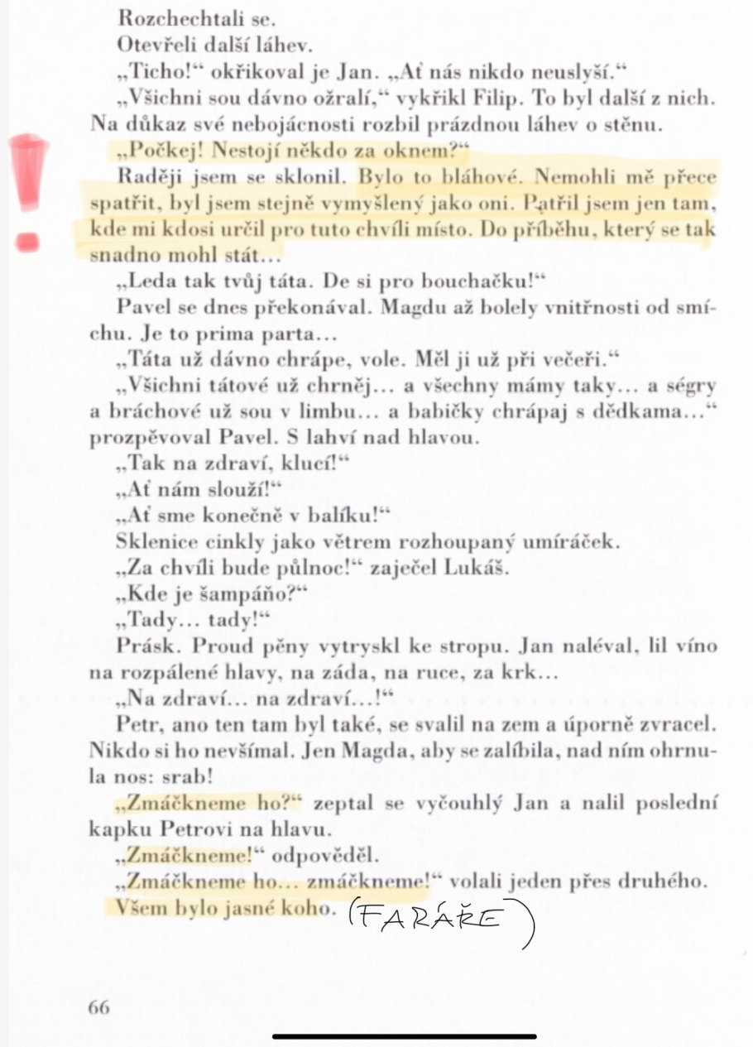
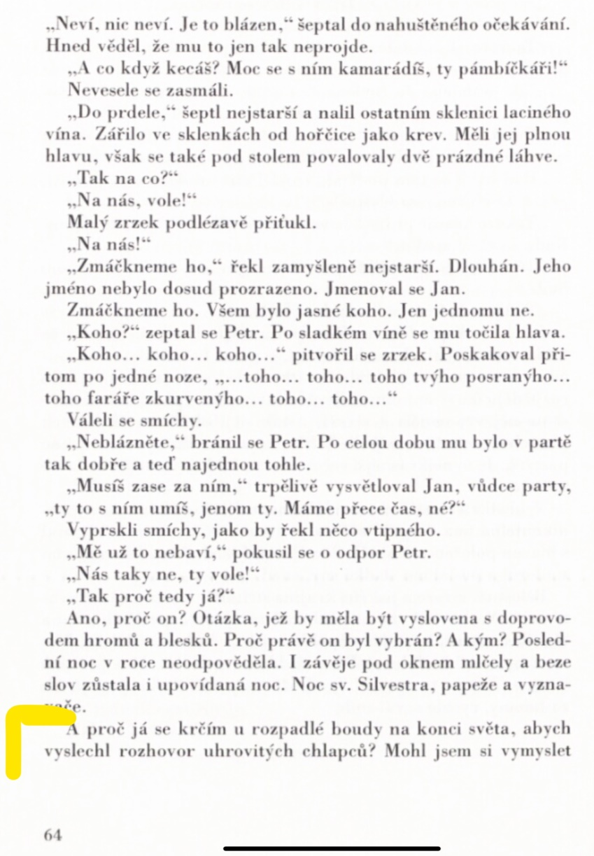
VSTUP VYPRAVĚČE DO DĚJE s. 64 až 66

